Slide 1

La función financiera de la empresa I. Financiación
6
El departamento financiero
Clasificación de las fuentes de financiación
Financiación interna o autofinanciación
Financiación externa a corto plazo
Financiación externa a largo plazo
Ampliaciones de capital
En resumen
Índice del libro

Slide 2


6
La función financiera de la empresa I. Financiación
1. El departamento financiero
Las fuentes de financiación son las vías a través de las cuales las empresas consiguen los recursos que necesitan para llevar a cabo sus inversiones.
Funciones del departamento financiero
Estimar los recursos necesarios
Escoger las mejores fuentes de financiación
Invertir los recursos de la mejor forma posible
No endeudarse por encima del 50%

Slide 3
6
La función financiera de la empresa I. Financiación
2. Clasificación de las fuentes de financiación
Existen diversos criterios para clasificar las fuentes de financiación
Según la procedencia
Financiación externa
Financiación interna
Según la titularidad
Financiación propia
Financiación ajena
Según el plazo de devolución
Financiación a corto plazo
Financiación a largo plazo

Slide 4

6
La función financiera de la empresa I. Financiación
3. Financiación interna o autofinanciación
La financiación interna o autofinanciación son aquellos beneficios retenidos por la empresa para llevar a cabo proyectos de inversión, que mantengan o aumenten su capacidad productiva.
Autofinanciación
de mantenimiento
Provisiones
Amortización
Son aquellos recursos que se destinan a mantener la capacidad productiva de la empresa.
Existen dos tipos de financiación interna:
Autofinanciación
de enriquecimiento
Reservas
Son aquellos recursos destinados a ampliar la capacidad productiva de la empresa.

Slide 5

6
La función financiera de la empresa I. Financiación
3. Financiación interna o autofinanciación
Autofinanciación de mantenimiento
Amortización
Son los gastos con los que la empresa debe contar para hacer frente a la obsolescencia de sus equipos y a las mejoras tecnológicas.
Provisiones
Son los beneficios que destina la empresa para constituir un fondo con el que hacer frente a posibles imprevistos.
Reservas legales
Reservas estatutarias
Reservas voluntarias
Autofinanciación de enriquecimiento
Beneficios que obtiene la empresa y que retiene para afrontar nuevos retos, crecer, invertir, ampliar la capacidad productiva de la empresa…

Slide 6

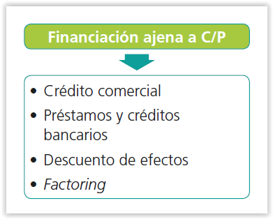

6
La función financiera de la empresa I. Financiación
4. Financiación externa a corto plazo

Slide 7

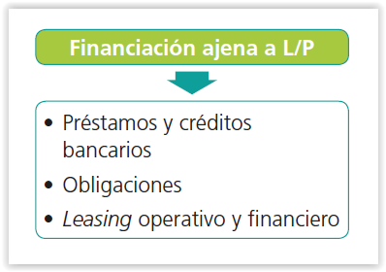
6
La función financiera de la empresa I. Financiación
5. Financiación externa a largo plazo

Slide 8
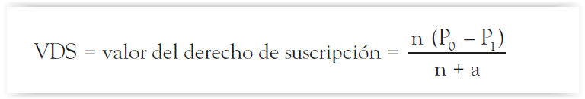
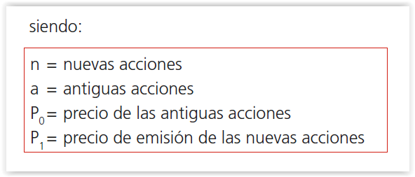
6
La función financiera de la empresa I. Financiación
6. Ampliaciones de capital
¿Qué son las ampliaciones de capital?
Es una de las formas de financiarse que tienen a su alcance las grandes empresas.
¿Tienen todos los socios los mismos derechos?
No, los antiguos accionistas tienen derecho a comprar acciones nuevas antes que el resto de agentes mediante los derechos de suscripción.
Pueden comprar una parte equivalente a la que ya poseen para seguir manteniendo el mismo poder o el mismo porcentaje total de la «tarta».

Slide 9
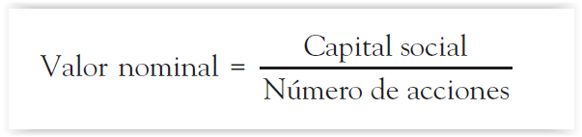
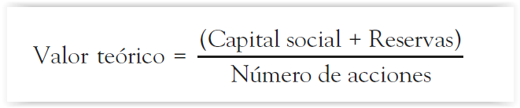

6
La función financiera de la empresa I. Financiación
6. Ampliaciones de capital
Existen diversos conceptos que es preciso conocer sobre las nuevas acciones en las ampliaciones de capital:
Valor nominal de una acción
Es el que tiene en el momento de su emisión.
Valor teórico de una acción
Es aquel que la acción alcanza como consecuencia de la evolución del Patrimonio Neto.
Valor de cotización:
Es el que alcanza la acción en el mercado como consecuencia de la evolución del juego de la oferta y la demanda.

Slide 10
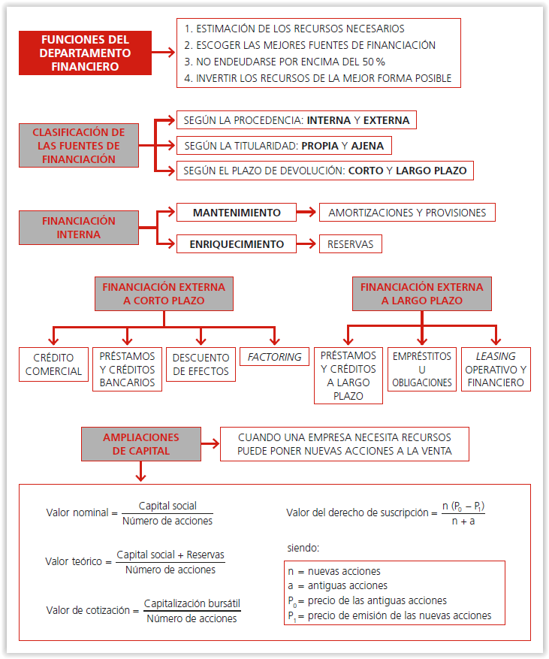
6
La función financiera de la empresa I. Financiación
En resumen

